Slide 1
Môn: Toán
Lớp: 4A
Bài: Hai đường thẳng vuông góc
Giáo viên: Hoàng Thị Kim Oanh

Slide 2











Slide 3

Đố em biết góc gì đây?
E
O
F
Góc vuông

Slide 4
Đố em biết góc gì đây?
A
O
B
Góc nhọn

Slide 5
Đố em biết góc gì đây?
M
O
N
Góc tù

Slide 6
Đố em biết góc gì đây?
Góc bẹt

Slide 7





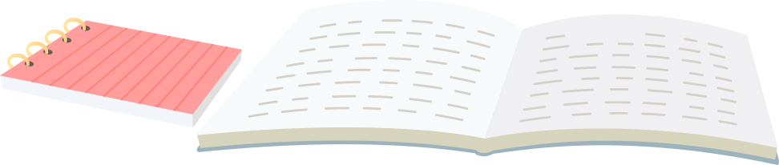
Để đo góc, người ta thường dùng loại thước nào?

Slide 8










Slide 9

Yêu cầu cần đạt
Nhận biết được hai đường thẳng vuông góc.
Kiểm tra được hai đường thẳng vuông góc với nhau bằng ê ke.

Slide 10



Slide 11
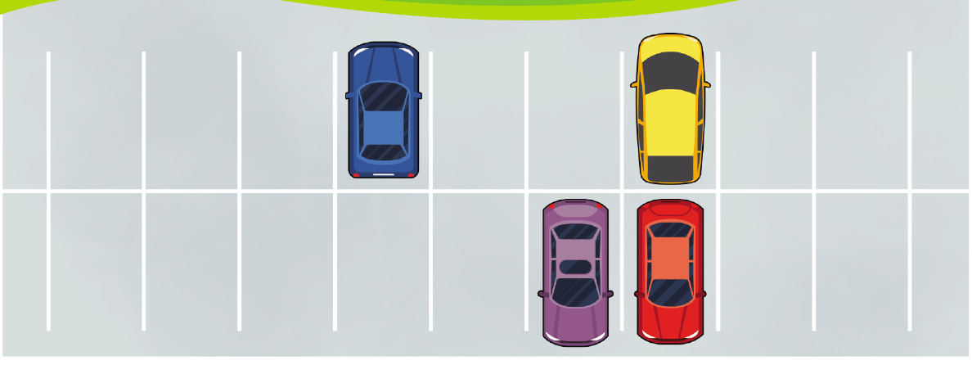
Các đường kẻ ngang, dọc tạo thành những góc như thế nào?
Các đường kẻ ngang, dọc có tác dụng gì?

Slide 12

C
C
A
A
O
B
O
B
D
D
Hai đường thẳng vuông góc với nhau tạo thành bốn góc vuông
Hai đường thẳng AB và CD vuông góc với nhau

Slide 13




Hai đường thẳng vuông góc với nhau tạo thành 4 góc vuông.

Slide 14



Slide 15
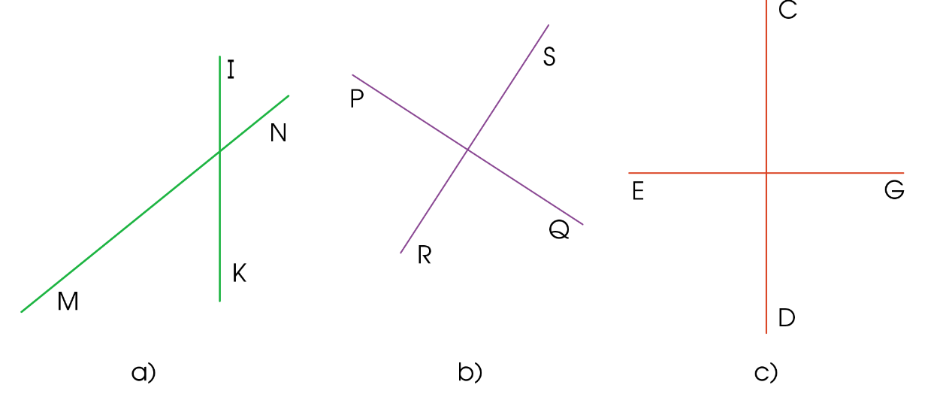
1. Nêu các cặp đường thẳng vuông góc với nhau, các cặp đường thẳng không vuông góc với nhau trong mỗi hình dưới đây:
Cặp đường thẳng vuông góc với nhau là PQ và RS
Cặp đường thẳng không vuông góc với nhau là MN và IK.
Cặp đường thẳng vuông góc với nhau là CD và EG

Slide 16
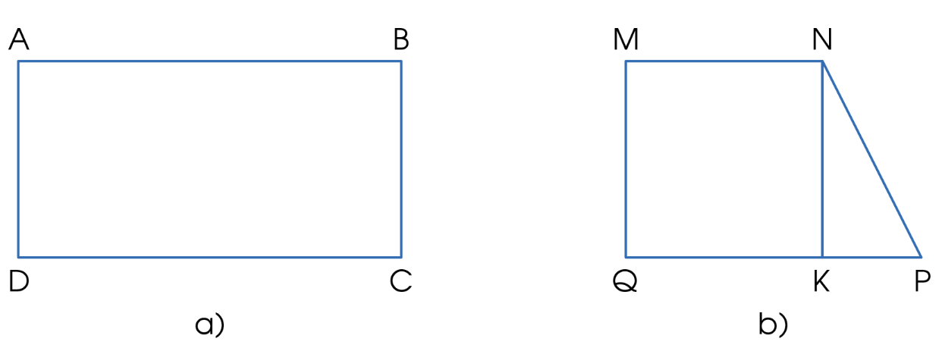
2. Trong mỗi hình sau, gọi tên những cặp cạnh vuông góc với nhau:

Slide 17
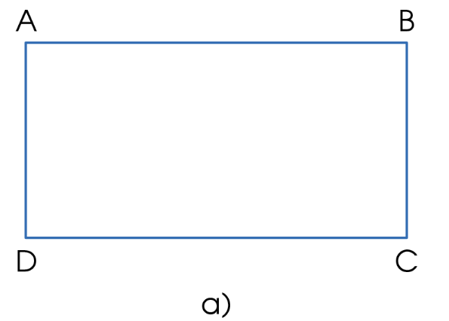
Cặp cạnh góc với nhau là AB và DA
Cặp cạnh góc với nhau là AB và BC
Cặp cạnh góc với nhau là AD và DC
Cặp cạnh góc với nhau là BC và CD

Slide 18
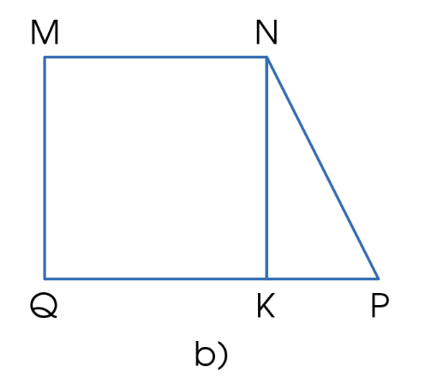
Cặp cạnh góc với nhau là MN và MQ
Cặp cạnh góc với nhau là NM và NK
Cặp cạnh góc với nhau là MQ và QK
Cặp cạnh góc với nhau là NK và KQ

Slide 19
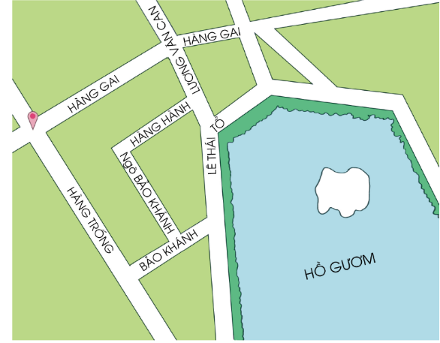
3. Dưới đây là lược đồ một số đường phố ở Hà Nội. Em hãy quan sát lược đồ và cho biết:
a) Hai đường phố nào vuông góc với nhau.
b) Bạn Chi đang ở ngã tư phố Hàng Gai và Hàng Trống, bạn ấy muốn đi ra Hồ Gươm thì có thể đi theo những đường phố nào trên sơ đồ này.

Slide 20
a) Hai đường phố nào vuông góc với nhau.
Đường Hàng Gai và Đường Hàng Trống
Đường Hàng Trống và đường Bảo Khánh
Đường Hàng Hành và Ngõ Bảo Khánh
Đường Bảo Khánh và ngõ Bảo Khánh

Slide 21
b) Bạn Chi đang ở ngã tư phố Hàng Gai và Hàng Trống, bạn ấy muốn đi ra Hồ Gươm thì có thể đi theo những đường phố nào trên sơ đồ này.
Cách 1: Hàng Trống ; Bảo Khánh; Lê Thái Tổ
Cách 2: Hàng Gai ; Lương Văn Can; Lê Thái Tổ

Slide 22
Từ nhà đến trường em đi theo đường nào? Có đảm bảo ATGT không?

Slide 23
Em biết những con đường nào vuông góc với nhau?

Slide 24


Slide 25
Chỉ ra hai đường thẳng vuông góc với nhau trong lớp học, trong khuôn viên trường,…

Slide 26
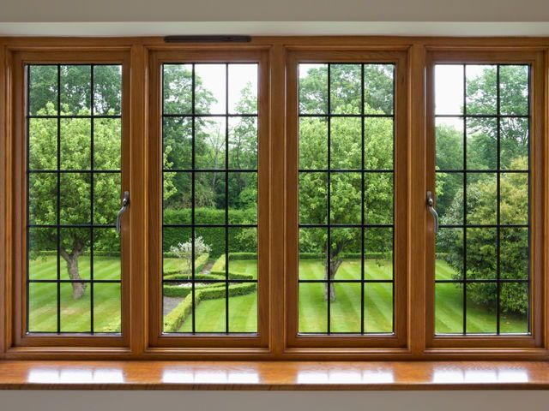
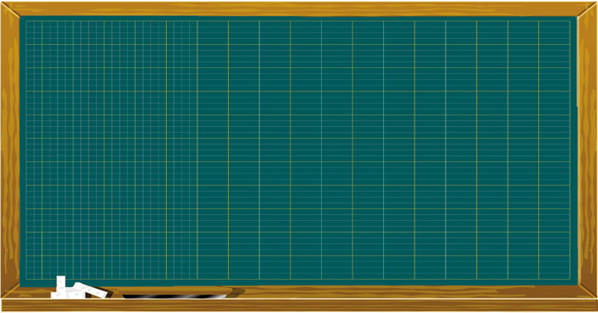
Khung cửa sổ
Bảng

Slide 27








Slide 28


